Slide 1
Proposition de mise en œuvre des nouveaux programmes Histoire/ géo rentrée 2016
Académie de Nice/ groupe formateurs collège/ Sophie Le Guen

Slide 2
Thème 3: Géo en classe de 4e:
Des espaces transformés par la mondialisation
Programme 2008: Partie 2 : les territoires de la mondialisation
Puissances émergentes ( Chine ou Inde ou Brésil)
Les pays pauvres

Slide 3
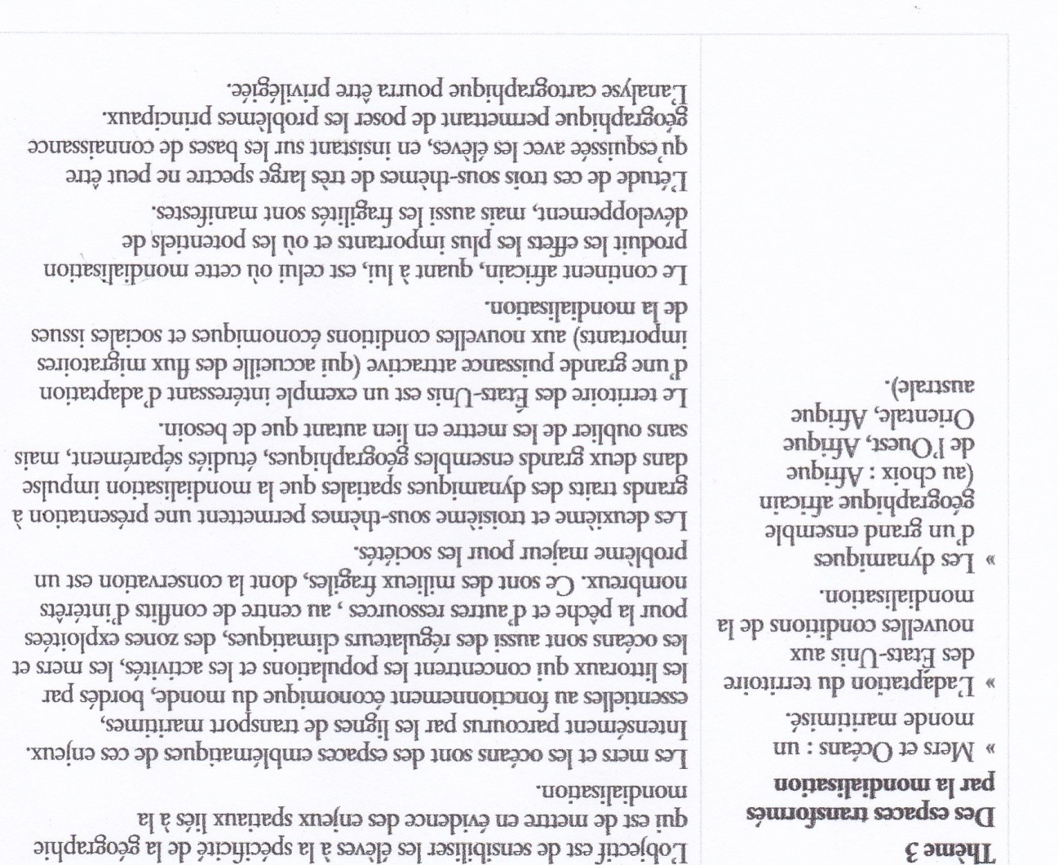
Quel est le fil directeur du thème 3?
: la mondialisation et les impacts sur les territoires
Séquence 1
Séquence 2
Séquence 3
Mais attention étude esquissée: donc « qu’est ce qu’il est important que les élèves sachent ?»

Slide 4
Les dynamiques d’un grand ensemble géographique africain ( étude régionale: Afrique de l’Ouest, Afrique orientale, Afrique australe)

Slide 5
Lecture du programme
Présenter les dynamiques spatiales
Mettre en évidence les potentialités de développement
Montrer les fragilités
Horaire : 3 à 4 heures

Slide 6
Comment mettre en œuvre le thème en classe?
Etudier un grand ensemble géographique =
Ne pas faire un propos général sur le continent africain
Ne pas présenter plusieurs aires
Ne pas faire une étude détaillée de ces aires et encore moins des pays qui la composent
Mais à l’aide de photographies ,de cartes, de textes de graphiques
Relater les réalités démographiques, sociales, économiques culturelles
Mettre en évidence les marques liées aux dynamiques enduites par la mondialisation ( littoralisation, urbanisation, mobilités , flux économiques, réseaux de transports et aménagements portuaires)
Montrer les fortes différenciations spatiales et les écarts de développement
Source: fiche éduscol

Slide 7
thème clé: Un continent/ Des Afriques
Afrique de l’ouest
( golfe de Guinée, pétrole avec le Nigéria, la piraterie)
Fiche Eduscol: identifier les grands ports ( Lagos), les grandes villes et les formes d’urbanisation diverses ( Dakar)et la construction encore incomplète de réseaux de communication qui permettent les exportations de matières premières et la diffusion de produits importés/
Le développement de la part de cette aire dans la mondialisation( zone de production, flux, rôle des diasporas) peut être mis en évidence. Montrer aussi les faiblesses ( croissance démographique, opposition littoral/ intérieur, piraterie)
Afrique orientale
( le Kenya..)
Fiche Eduscol: discuter le lien entre maritimisation et mondialisation pour une aire géographique peu tournée vers l’Océan qui est une zone grise ( piraterie) mais espace relationnel entre l’Afrique et l’Asie ( Chine). Du fait de ses ressources ( les fleurs coupées ( Kenya, Tanzanie, Ethiopie) tourisme de luxe de safari ou pêche dans les grands lacs ( Ouganda) et d’investissements d’acteurs mondialisés, cette aire s’intègre partiellement à la mondialisation
Afrique Australe : la plus mondialisée avec un pays émergent : l’Afrique du sud
Fiche Eduscol: montrer comment une puissance régionale s’intègre à la mondialisation, par l’exploitation maitrisée de ses ressources naturelles, le développement des infrastructures et une société multiraciale fragmentée. Cette puissance irrigue de manière incomplète son voisinage composé de pays très pauvres dépendants d’elle. Mais son hégémonie remise en cause par la montée en puissance de nouveaux acteurs régionaux disposant de ressources ( Angola, Mozambique) valorisés par des IDE non sud africains

Slide 8
Démarche
Une étude de cas
L’étude conduit à la réalisation d’un croquis de l’organisation du territoire
capacités
Localiser et situer : l’aire étudiée, des métropoles, des axes de communication
Réaliser un croquis
Décrire et expliquer les effets et les limites de la mondialisation dans l’aire étudiée et les conséquences spatiales

Slide 9
Quelles compétences du socle à travailler?
Se repérer dans l’espace : nommer et localiser les grands ensembles géographiques ( Fiche Eduscol: quelques métropoles, un axe de circulation)
Analyser et comprendre un document: extraire des informations, les classer, les hiérarchiser et raisonner en justifiant ses choix
c. Pratiquer différents langages: réaliser des productions cartographiques: croquis de paysage, carte régionale,
d. S’informer dans le monde du numérique: utiliser des moteurs de recherche ( google earth, diplomatie .gouv.fr ou données.banquemondiale.org…)

Slide 10
Connaissances ( notions et mots clés)
Nouvelles | A réinvestir
Pays émergent Apartheid | Littoralisation maritimisation Réseaux Ségrégation Développement Puissance Mondialisation flux

Slide 11
En Introduction: partir des représentations mentales sur l’Afrique: des clichés négatifs mais croissance économique visible à l’échelle des aires régionales dont l’Afrique australe
Quelle problématique?
Comment un grand ensemble d’ Afrique s’insère t-il dans le mondialisation? Quelles sont les formes de développement de l’Afrique australe ou orientale ou de l’ouest au sein d’une mondialisation croissante?
Comment et pourquoi la mondialisation transforme t-elle les territoires d’un grand ensemble africain appartenant aux « Suds »? ( fiche eduscol)

Slide 12
Proposition de séquence à partir du choix de l’Afrique australe
Démarche adoptée: une étude de cas : L’ Afrique du Sud :
Rappel Etude de cas : partir d’un cas concret qui constitue l’entrée dans le thème = un paysage, un aménagement, un acteur …
privilégier la démarche inductive
mettre l’élève au cœur du raisonnement géographique
problématiser
faire souvent 2 études de cas ce qui permet une comparaison
mettre en perspective: on parle de contextualisation

Slide 13
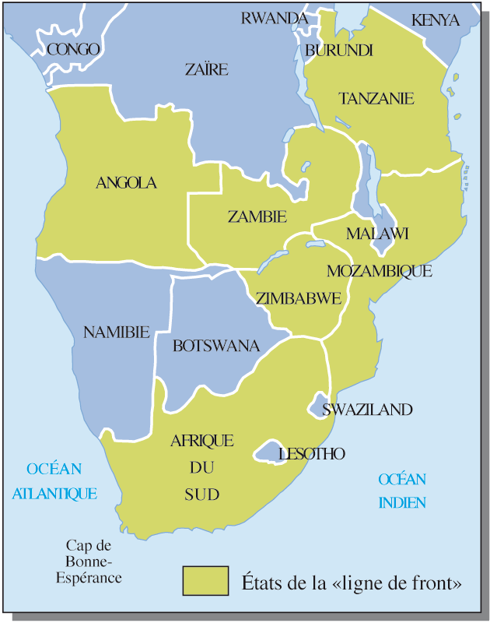
Mise au point scientifique : Comment définir l’Afrique Australe ?
quelles délimitations?
Elles sont multiples et ont varié dans le temps
Limite traditionnelle aux frontières nord de l’Angola, Zambie, Malawi et Mozambique
Jean pierre Raison ( 1994) considère 10 pays appartenant à cet ensemble et il distingue des « cercles centrés sur l’Afrique du Sud » : 1er cercle: Namibie, Lesotho, Swaziland, Botswana, Mozambique et des périphéries ( Zimbabwe, Malawi, Angola, Zambie)
Définition institutionnelle de la région: les 10 pays car états membres de la SADC ( Southern African Development Community
D’après P. Gervais . Lambony

Slide 14
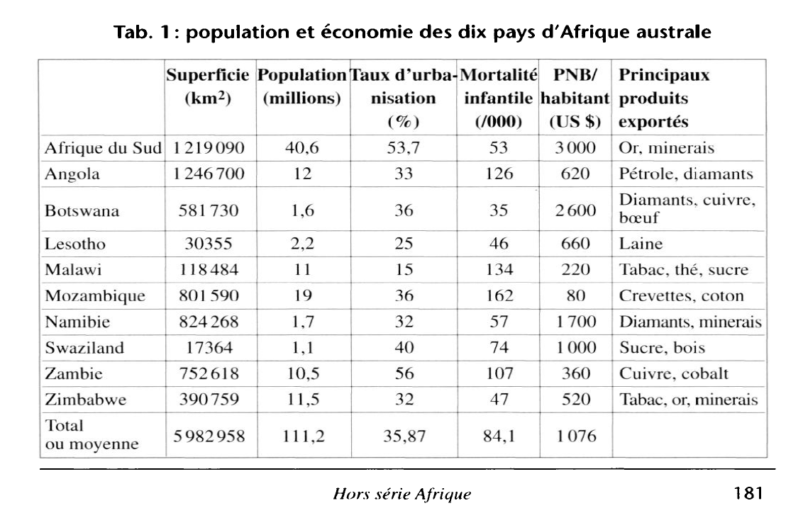
L’Afrique australe d’après Gervais Lambony en 2003

Slide 15
Quels sont les points communs de cet ensemble?
Afrique de la ségrégation urbaine qui pose encore problème aujourd’hui
Une unité naturelle ? ( en lien avec le développement du tourisme: l’Afrique des grands parcs naturels, la variété des littoraux
Des caractéristiques climatiques: sècheresse et irrégularité des précipitations
Afrique des mines

Slide 16
Idées principales
Etude de cas
Afrique du sud : la seule
puissance complète du continent
Grâce à la conjonction de plusieurs facteurs
( ouverture sur les marchés africains et exploitation matières premières+ des villes qui ont un pouvoir de commandement …)
Mais une émergence à nuancer: des limites sociales et spatiales

Slide 17
2 propositions d’étude de cas :
▪ Proposition 1: l’entrée se fait par une lecture du programme et de la fiche Eduscol
Déroulement de la séquence: Etude de cas
Etude de cas : Afrique du Sud: 1ere économie d’Afrique/ pays émergent ( 2 séances)
Support: corpus documentaire
a) Les dynamiques
Pb: quels sont les éléments de la puissance de l’Afrique du Sud?
b) Les fragilités
PB quelles sont les limites de la puissance sud africaine? travail sur un texte ou sur graphique afin de mettre en évidence le chômage, pauvreté, inégalités sociales et spatiales, les migrations
c) Les conséquences:
PB quels sont les contrastes territoriaux ? : tâche cartographique : réaliser un croquis de l’organisation du territoire sud africain
Les lieux de la puissance ( littoral= interface / métropole et les 3 Afrique du Sud)

Slide 18
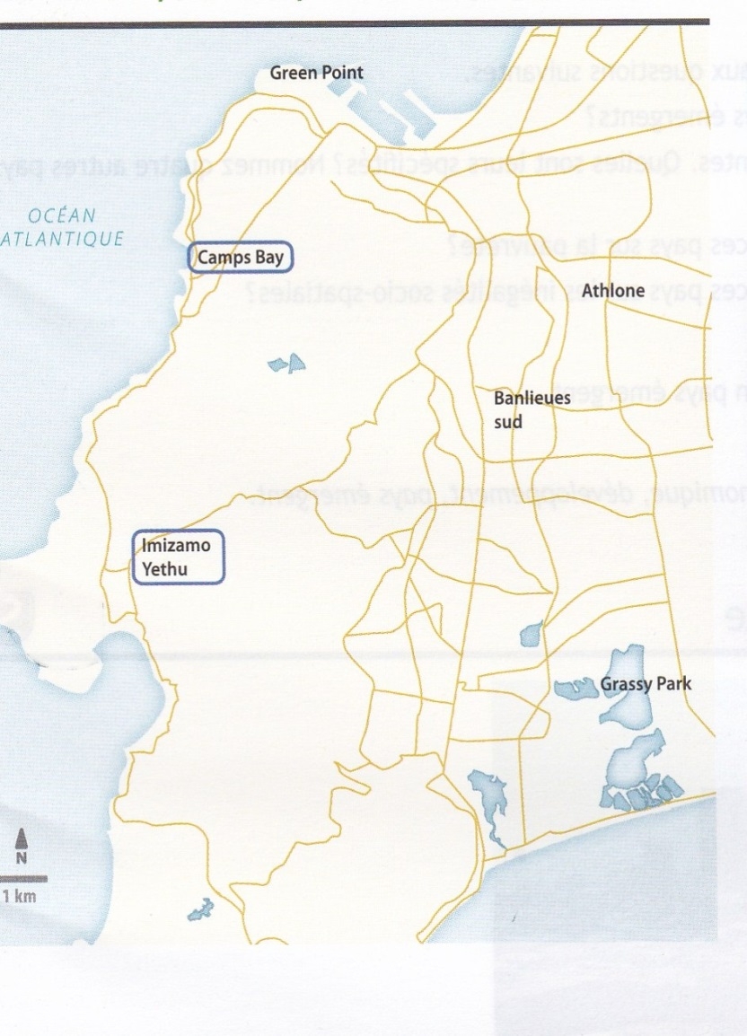
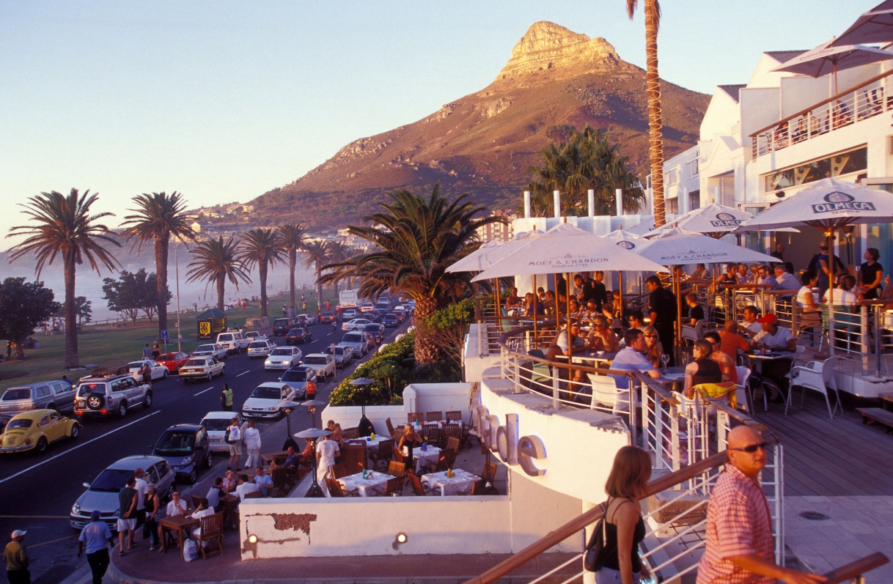
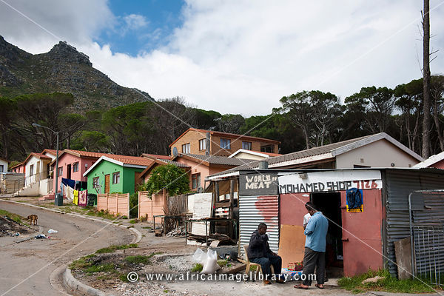
Camps Bay, quartier riche du Cap
Township de Imizamo yethu, le Cap
Le Cap: métropole d’Afrique du Sud
Proposition d’activités:
Localiser sur le plan les 2 quartiers
Comparer les 2 quartiers ( habitat, équipement, population
Faire croquis paysage
Source, le livre scolaire.fr

Slide 19
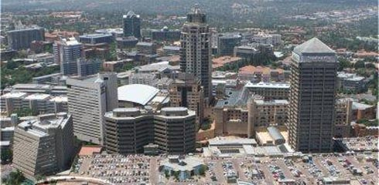
Sandton city, Johannesburg est aujourd’hui le premier centre d’affaires du Gauteng. Il est équipé d’un palais des congrès, de grands centres commerciaux et d’hôtels de luxe
Source manuel Terminale,Magnard

Slide 20
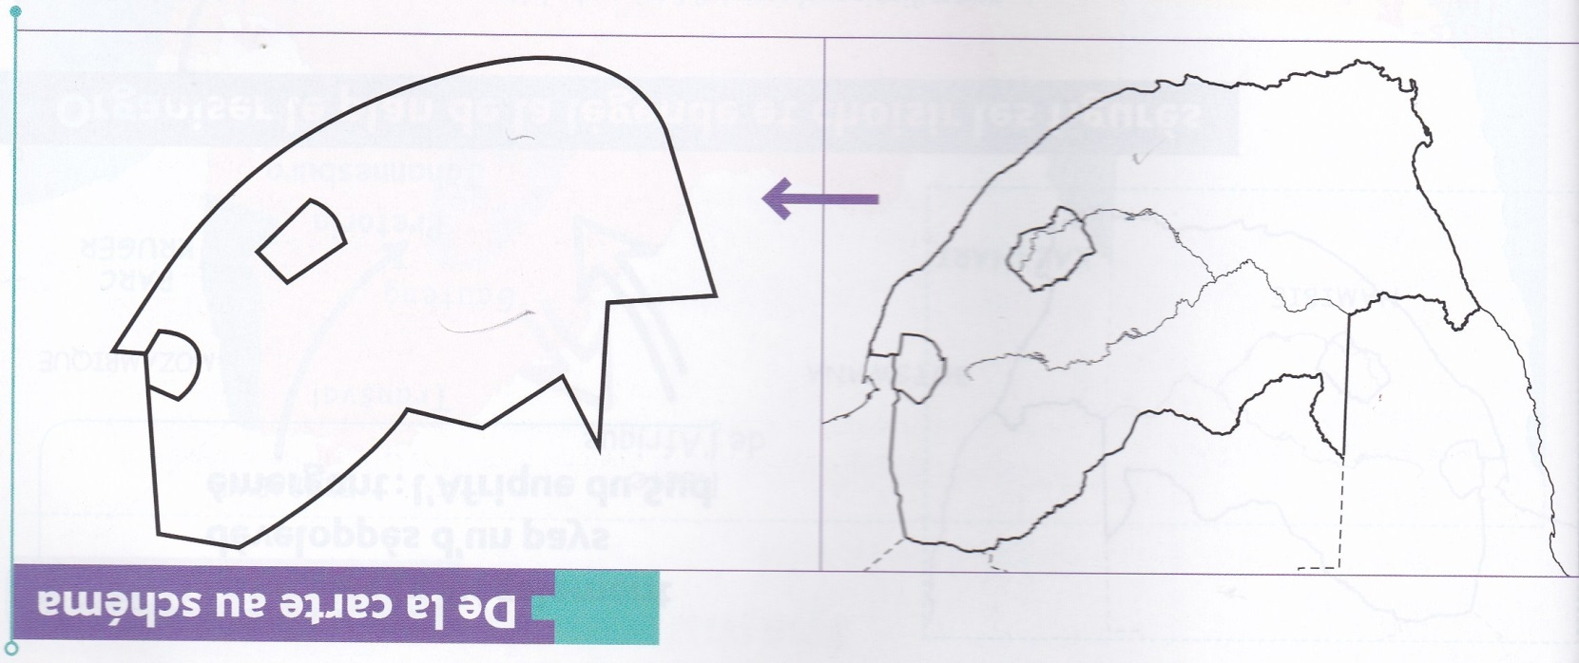
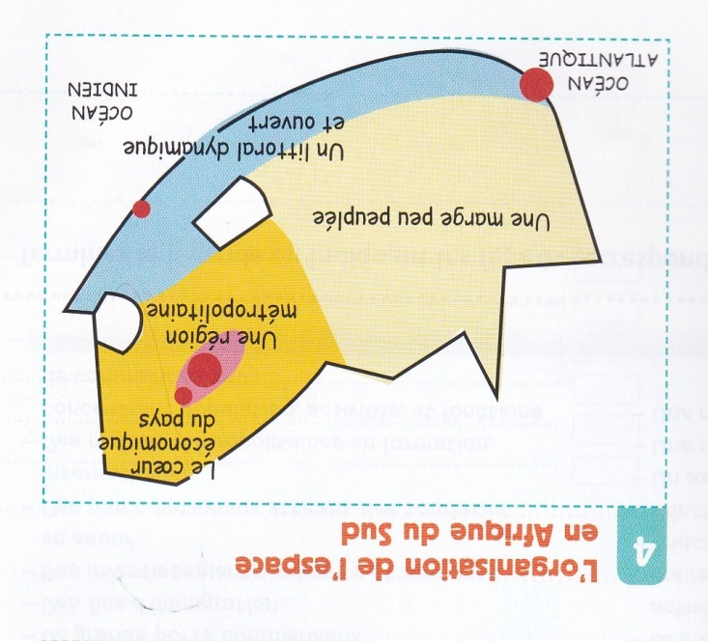
Proposition d’activités:
De la carte au schéma: compléter schéma , légende et titre
Compléter la carte montrant l’inégal développement du territoire de l’Afrique du sud: les espaces contrastés et les facteurs de l’émergence de l’Afrique du sud
Source manuel de terminale, magnard
Façade maritime majeure

Slide 21
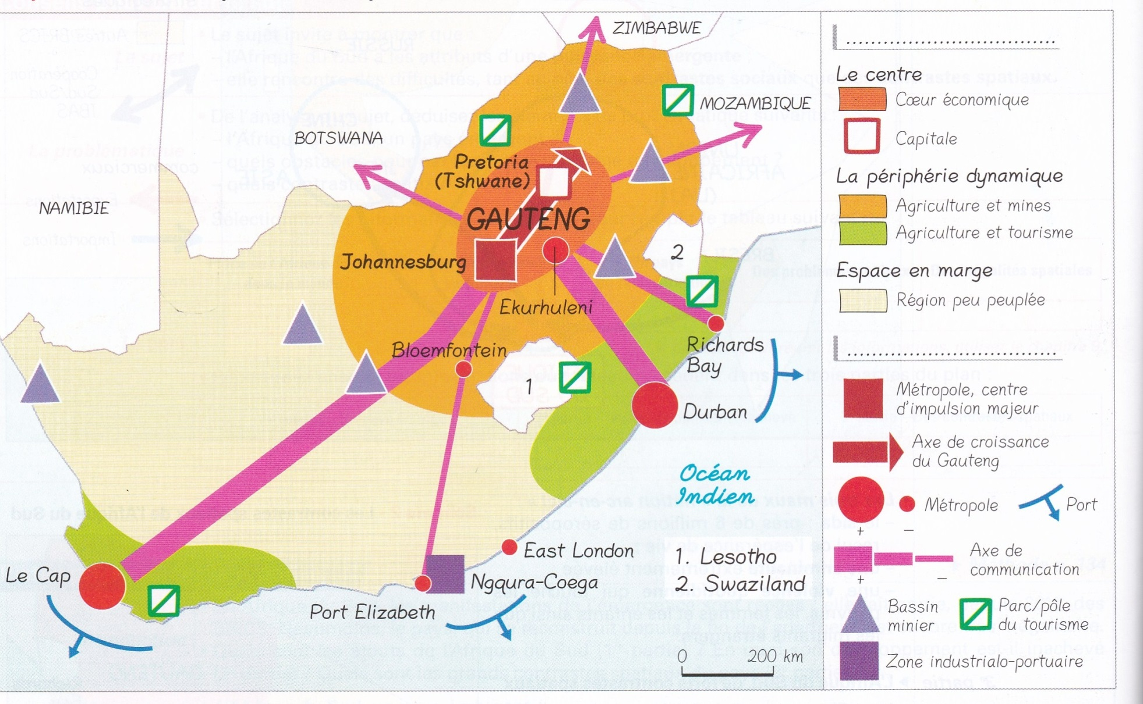
Les contrastes spatiaux de développement
Les éléments de l’émergence
Source: manuel terminale, Belin

Slide 22
2 propositions d’étude de cas :
▪ Proposition 1: l’entrée se fait par une lecture du programme et de la fiche Eduscol
Déroulement de la séquence: Etude de cas
Etude de cas : Afrique du Sud: 1ere économie d’Afrique/ pays émergent ( 2 séances)
Support: corpus documentaire
a) Les dynamiques
b) Les fragilités
c) Les conséquences:
+ Mise en perspective
A) Une puissance qui s’affirme ( 1 séance)
- À l’échelle mondiale: BRICS , évènements mondiaux, membre du G3
- A l’échelle régionale : investissements dans les pays voisins, réservoir de main d’oeuvre , infrastructures de transport …
B) Une hégémonie remise en question ( 1 séance)
Montée des acteurs régionaux ( Mozambique par le tourisme, par le port de Maputo) ou l’Angola ( pétrole, gaz…) ou Namibie ( ressources halieutiques)

Slide 23
Mise en activité: construire une carte du développement en Afrique Australe
Centre
Afrique du sud
Périphéries en voie d’intégration
Mozambique ( charbon, gaz) membre du Commonwealth donc lien avec l’Inde
Espaces peu intégrés à la mondialisation
Zimbabwe( pauvreté, crise politique )
Swaziland , Lesotho, Botswana ( développement limité du tourisme mais l’économie des 3 états reposent sur les capitaux sud africains et les 3 états= réservoir de main d’œuvre pour Afrique du Sud)
Angola ( Pétrole)
Zambie
Malawi
Namibie ( ressources halieutique s)

Slide 24
Proposition 2: l’entrée se fait par une spécificité de l’Afrique du Sud
Déroulement de la séquence
Etude de cas : le tourisme en Afrique du Sud
a) Le Tourisme révélateur de l’émergence
b) Gérer équitablement et durablement le tourisme : écotourisme
c) Les conséquences du tourisme sur l’organisation du territoire :
En quoi le tourisme révèle t-il des contrastes ?
dans quelle mesure la gestion de l’activité touristique implique t-elle des aménagements révélateurs de choix?
Généralisation
- Les spécificités : une puissance émergente régionale qui s’affirme sur la scène internationale
- Les défis à relever : les fragilités internes et de nouveaux concurrents
-Les contrastes du territoire et régionaux

Slide 25
Quelques ressources bibliographiques

Slide 26
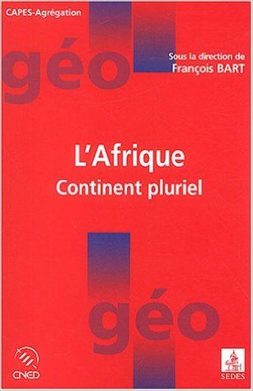
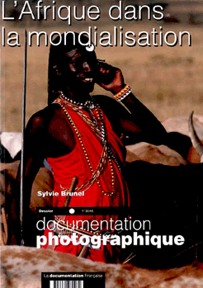

Slide 27
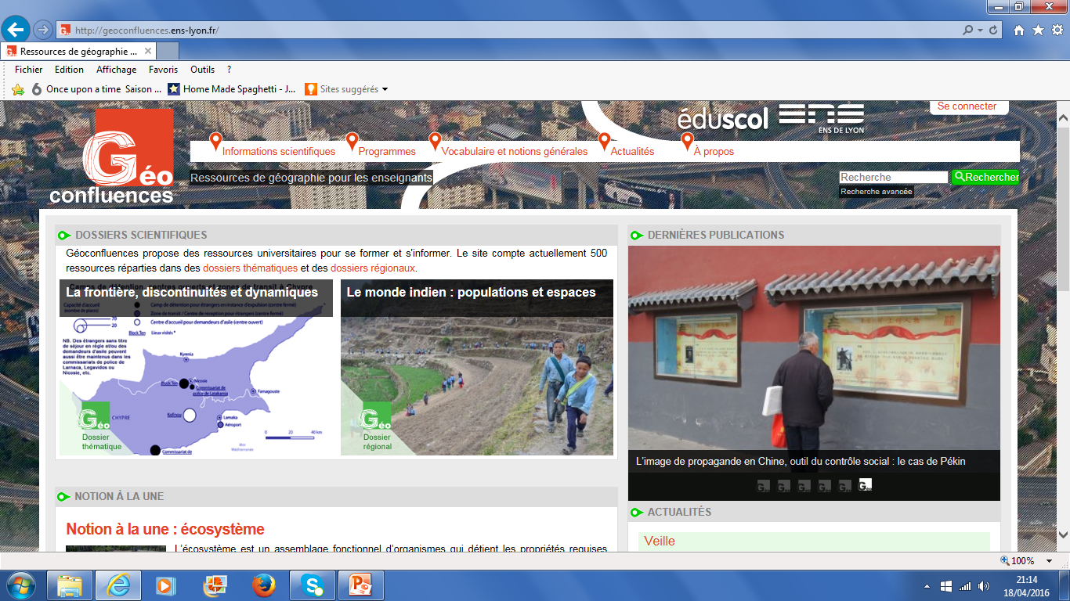
Source géoconfluences: dossier les nouvelles dynamiques du tourisme dans le monde
dossier sur les parcs naturels en Afrique australe
Conférence filmée d'Alain Dubresson (professeur émérite Paris X - Nanterre) le mercredi 23 mars 2016 à l'École Boulle dans le cadre des "Mercredis de l'histoire et de la géographie" sur le site de l’académie de Paris

Slide 28
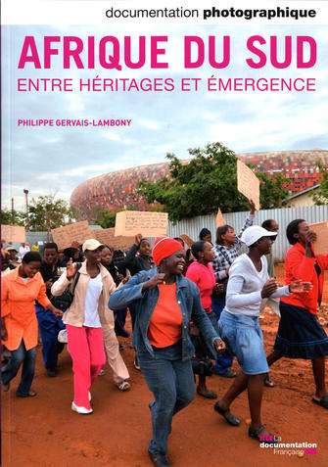
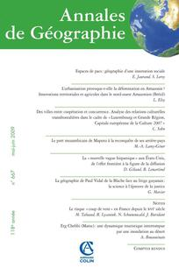
2009/3 (n° 667)
Page 247 à 269 Le port mozambicain de Maputo à la reconquête de ses arrière-pays

Slide 29
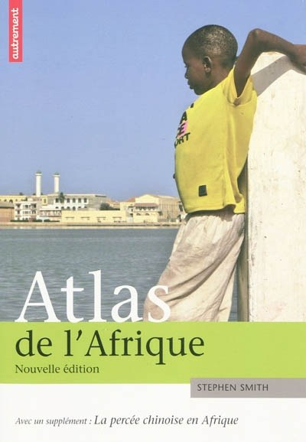

Slide 30
